Slide 1
第四章 指令级并行
主要内容
  4.1 指令级并行的概念
  4.2 指令的动态调度
  4.3 控制相关的动态解决技术
  4.4 多指令流出技术

Slide 2
4.3 控制相关的动态解决技术
4.3.1 分支预测缓冲
4.3.2 分支目标缓冲

Slide 3
动态分支预测
动态分支预测的两个理由
  n流出的处理器加速上限为n倍
  Amdahl定律提示：在较低CPI机器上，控制相关导致的空转对机器性能影响大
前面解决控制相关的静态策略
  需要编译器将一条或多条指令移动到流水线产生的分支延迟槽中
关于分支预测策略的两部分工作
  预测的分支是否成功
  执行分支目标指令

Slide 4
分支预测的效率
预测的准确率
分支的开销
  预测正确的开销
  预测错误的开销

Slide 5
分支预测缓冲(BPB): 原理
最简单的分支预测策略
分支预测缓冲是一个小的存储器阵列
  每个单元只有1位，记录最近一次分支是否成功的信息
  预测位为1则预测分支成功，并从目标位置开始取指令
  单元由分支指令地址的低位索引进行寻址
  BPB的预测位会被具有相同低位地址的分支设置
BPB也被称为BHP（ branch history buffer分支历史缓冲）

Slide 6
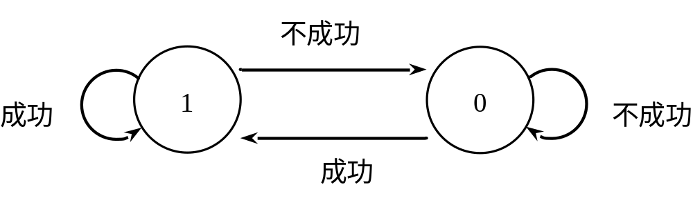
1位BPB状态图
这种单位预测策略有大约80%左右的准确率
  当分支不成功时，单位预测会失败两次
  2位预测策略能够改善这种情况

Slide 7
2位BPB工作原理
在2位预测策略中，一个预测必须错误两次才会改变。
对于一个4096条记录的BPB，利用2位预测策略，用SPEC89测试，命中率为82%到99%
  准确率最高的测试程序一般包含大量循环
  线性代码一般准确率最差

Slide 8
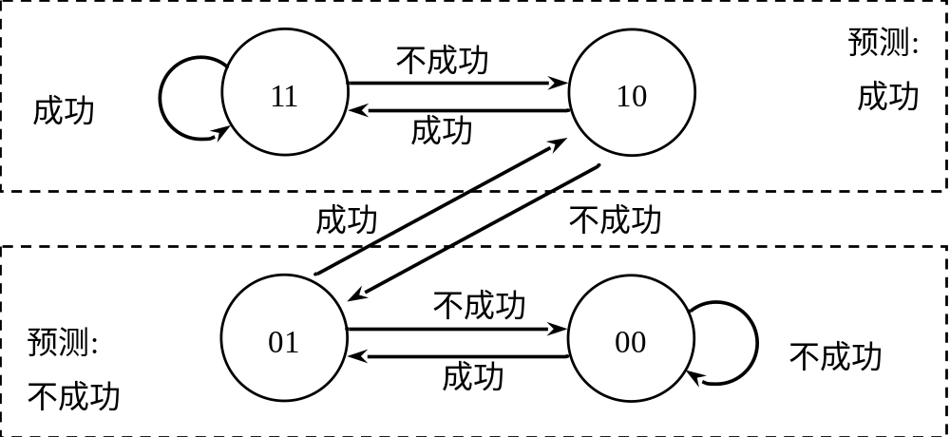
2位BPB状态转换图

Slide 9
2位BPB另一种状态转换图
成功
不成功
预测成功
预测成功
成功
成功
不成功
不成功
预测不成功
预测不成功
成功
不成功

Slide 10
4096单元2位BPB的预测准确率
测试程序为SPEC89
整数测试程序: 平均 11%
  gcc, espresso, eqntott, li
浮点测试程序: 平均 4%
  nasa7, matrix300, tomcatv
为什么?

Slide 11
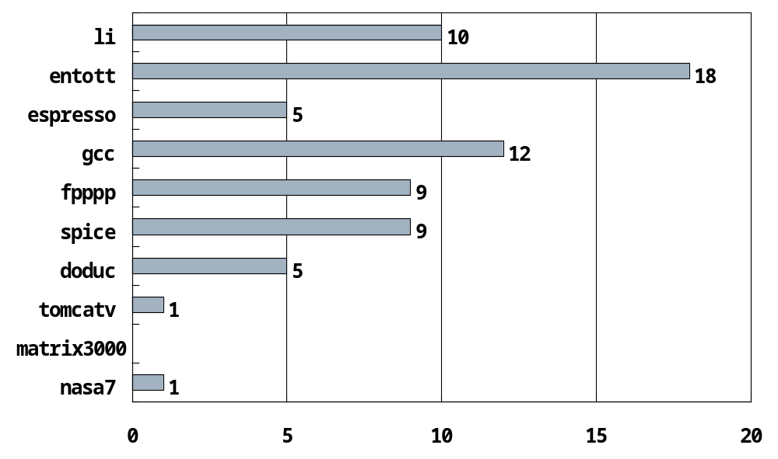
4096单元2位BPB: 预测错误率

Slide 12
n位BPB
1位或2位BPB是n位BPB的特殊情况
n位策略使用计数器，表示0~2^{n}的值
与2位策略类似，对于n位BPB，每次分支成功，计数器+1，反之则-1
如果计数器值大于其最大值的一半，则做成功预测，反之则做失败预测

Slide 13
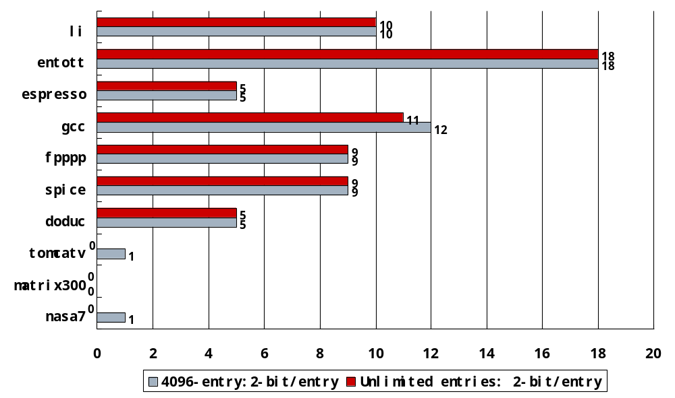
2位BPB: 4K vs. 无穷多

Slide 14
BPB实现
BPB的实现方案
  实现一个小而特殊的 “cache”，利用指令地址进行索引，在IF流水段访问。
  或者，为指令cache中每一块增加附加位，与指令一起取出
若一个指令在ID段被译码为分支指令，且对应的BPB标志位预测其成功，则
  一旦PC已知，立刻从分支目标位置开始取指
  或者，继续顺序取指

Slide 15
分支目标缓冲(BTB)
另一个动态分支预测方法：分支目标缓冲
  Branch Target Buffer, BTB
  为了减小或消除流水线的分支开销，我们需要在IF段结束前知道从哪个地址开始取下一条指令
  换句话说，我们在IF段就需要知道这条未译码的指令是否为分支指令，并且如果它是分支指令，要尽快知道NPC值应当为多少

Slide 16
BTB实现
分支目标缓存BTB每个单元应该包括
  分支指令的地址
  分支目标的地址
  分支预测标识
取指阶段，所有指令地址都与BTB中保存的分支指令的地址做比较，一旦相同，就认为本指令是分支指令，并且分支成功
它的目标地址就是保存在缓冲区中的分支目标地址
  取出后直接送入NPC

Slide 17
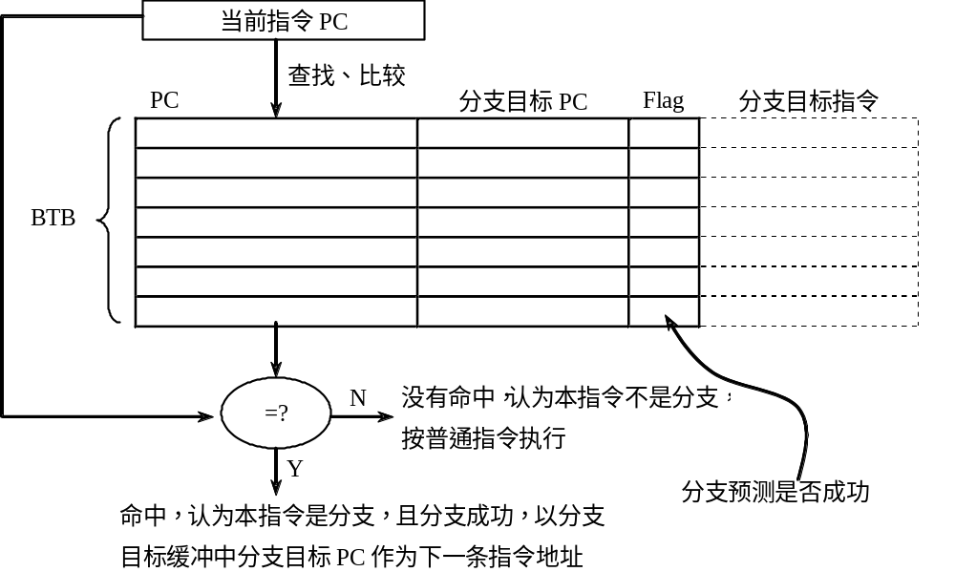
BTB 结构

Slide 18
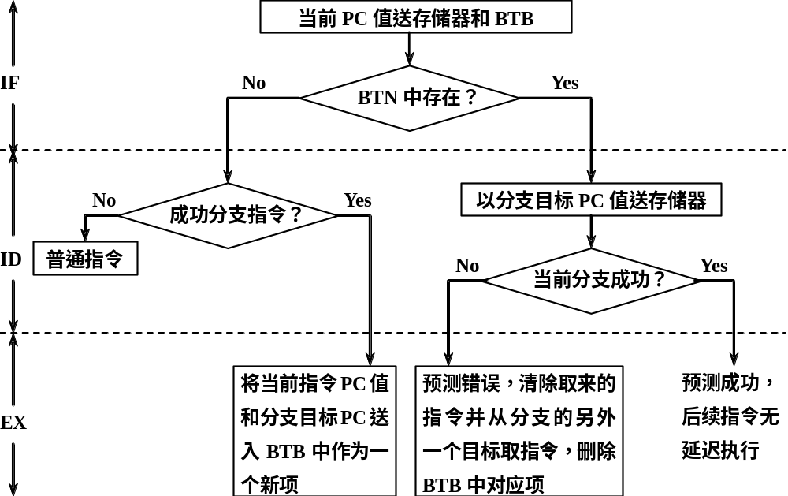
BTB 执行过程

Slide 19
BTB Vs. BPB
分支预测技术受限于预测精度，以及预测失效后产生的开销
根据不同程序特点以及缓冲区的大小，典型的BTB可以实现80%到95%的预测精度
降低失效开销技术：在一个时钟周期内同时取出不同分支路径的指令
  会引入其他开销，比如存储系统的端口加倍
  降低失效开销的唯一方法，比如
    AS/400 PowerPC处理器

Slide 20
分支预测局限性
预测准确性：80%-90%
预测性能依赖于
  程序类型
  缓冲区大小
预测失效开销的优化
  预取不同分支路径指令
    存储端口数目加倍,交叉存取缓冲
  在目标缓冲中缓冲多个路径的指令

Slide 21
谢谢！

